Slide 1
第一个Node.js程序

Slide 2


引入
JAVASCRIPT
创建一个输出“hello world”的Node.js程序。

Slide 3
目录
01
Node.js程序编写
02
Node.js程序运行

Slide 4
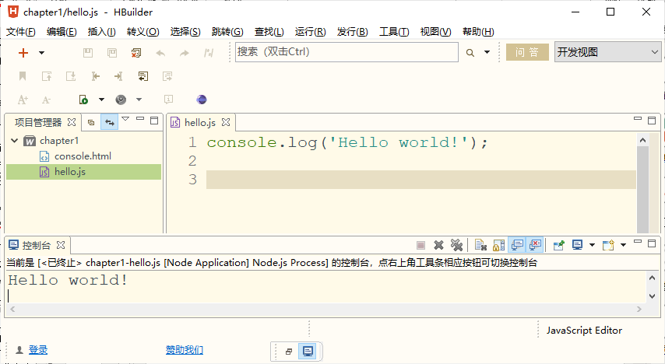
编写Node.js程序
语句以 ; 结尾，语法规则同前端 JavaScript
开发过程测试非常有用
console 对象将调试信息显示到控制台

Slide 5

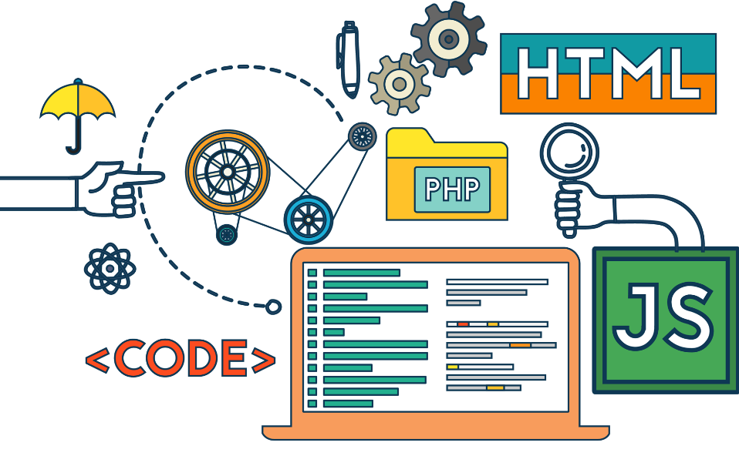
运行Node.js程序
在 HBuilder 中运行
右击文件—运行方式—
1 Node Application
在 CMD 中运行
node hello.js
nodemon hello.js
在 Git Bash下运行
node hello.js
nodemon hello.js

Slide 6
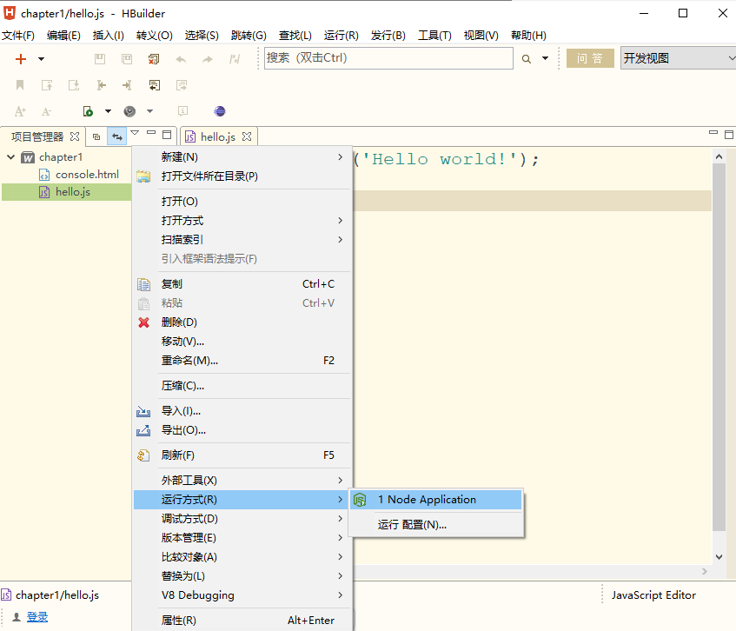
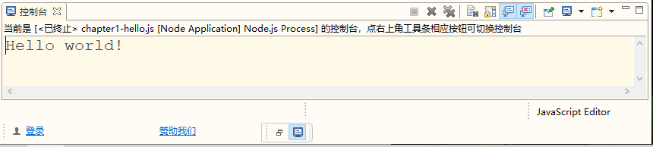
运行Node.js程序
1. 在 HBuilder 中运行
右击要运行的js文件
运行方式
1 Node Application
控制台显示运行结果

Slide 7
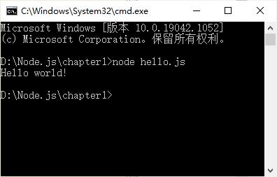
运行Node.js程序
2. 在 DOS 命令窗口中运行—node命令
若是代码发生改变，需要再次运行该文件，查看最新运行结果。

Slide 8
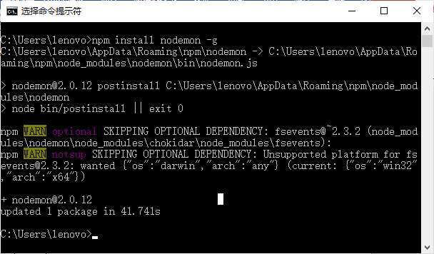
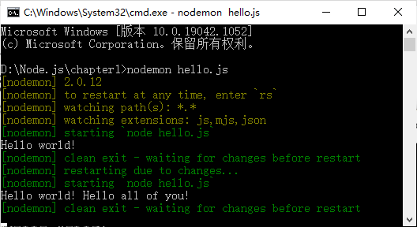
运行Node.js程序
2. 在 DOS 命令窗口中运行—nodemon命令
nodemon是一种工具，可以自动检测到目录中的文件更改，通过重新启动应用程序来调试Node.js 程序。
nodemon必须先安装

Slide 9
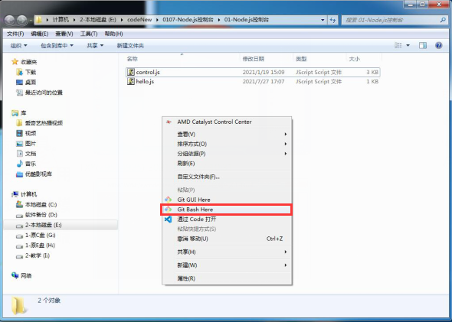
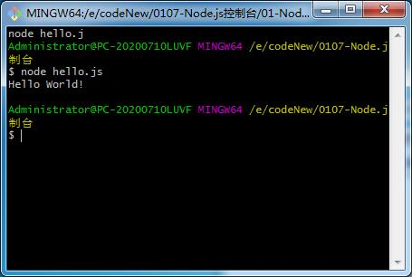
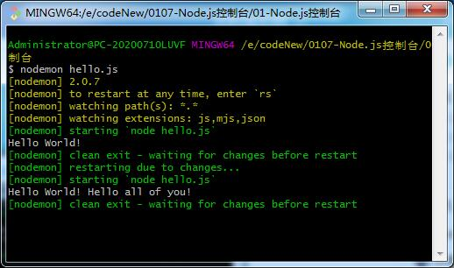
运行Node.js程序
3. 在 Git Bash下运行
Git 是版本控制工具。
Git Bash 是一个适用于 Windows 环境的模拟 Unix 命令行的终端。
Git必须先安装

Slide 10
小结
在 HBuilder 中运行
单文件的简单代码
在 CMD 中运行
node，代码改变，需重新运行
nodemon，自动重启，推荐使用
在 Git Bash 下运行
方法同 CMD 中运行

Slide 11
谢谢观看

